Slide 1
Una mezcla de manzanilla y anís estrella, con actividad anti motilidad y anti diarreica en ratones
Roberto Guillermo Calva y Rodríguez MD. Phd.
Facultad de Medicina, Benemerita Universidad Autonoma de Puebla

Slide 2
Introduccion
La enfermedad diarreica ha sido reconocida durante mucho tiempo como una causa de morbilidad y mortalidad, principalmente en los niños
Las hierbas medicinales son una alternativa ampliamente utilizada para su tratamiento
Constituyen un componente indispensable de la medicina tradicional practicada en todo el mundo debido a la accesibilidad, experiencia ancestral y viabilidad económica
La OMS ha alentado el estudio del tratamiento y prevención de enfermedades diarreicas basadas en prácticas médicas tradicionales

Slide 3
Introduccion
La manzanilla (CH) (Matricaria chamomilla L.), que pertenece a la familia Asteraceae.
Esta planta se usa en medicina tradicional para tratar heridas, úlceras, eccemas y otras dolencias. CH ha sido valorado durante mucho tiempo como un relajante digestivo y se ha utilizado para tratar diversas alteraciones gastrointestinales incluyendo indigestión, diarrea y vómitos.
Además, CH se ha utilizado para tratar cólicos, crup y fiebres en niños. Varios estudios sugieren que estos efectos protectores se deben a sus propiedades antiinflamatorias, antioxidantes y astringentes.
El anís estrella (SN) (Illicium verum) es otra conocida medicina herbaria utilizada en muchas culturas principalmente para tratar cólico infantil, porque sus ingredientes activos incluyen anetol e hidrocarburos terpénicos (phellandrene, limoneno, dipentene), que son responsables de su acción antiespasmódica

Slide 4
Objetivo
Evaluar la actividad gastrointestinal de la mezcla de CH y SN usando un modelo de ratones en vivo.

Slide 5
Material y metodo
Material vegetal y preparación acuosa
La manzanilla y el anís estrella se cultivaron en los terrenos del campus de la Benemérita Universidad Autónoma de Puebla (BUAP), México. Las flores intactas se secaron a 40°C. La preparación fue hecha justo antes de su uso y los extractos fueron administrados por sonda.
Animales
Se obtuvieron ratones CD1 machos albinos adultos (20-25 g) del Bioterio de la BUAP. Antes de los experimentos, todos los animales fueron mantenidos en ayunas las 24 horas con acceso libre al agua.

Slide 6
Material y metodo
Probando la motilidad gastrointestinal
Se formaron diez grupos (n=10 por grupo): control negativo (solución salina isotónica (SSI)), control positivo (loperamida, 5 mg / kg), CH (40 y 80 mg / kg), AS (40 y 80 mg / kg) y cuatro mezclasde grupos CH-AS (Mix-10, Mix-20, Mix-40 y Mix-80). Los grupos de mezclas se trataron con una mezcla acuosa 50:50 de preparaciones de CH y AS a 10, 20, 40 y 80 mg / kg. Después de 30 minutos, a todos los animales se les administró una suspensión de goma arábiga (5%) y carbón activado (10%). Treinta minutos después, los animalesfueron sacrificado y los intestinos fueron cuidadosamente retirados de la cavidad abdominal. Se midió el largo de los intestinos desde el píloro al ciego y la distancia recorridapor el carbón activado. La tasa de avancede fue calculada.
Inducción del modelo de diarrea
Se formaron diez grupos (n=10 por grupo): control negativo (SS), control positivo (loperamida, 5 mg / kg), CH (40 y 80 mg / kg), AS (40 y 80 mg / kg) y cuatro mezclas de grupos CH-AS (Mix-10, Mix-20, Mix-40 y Mix-80). Los grupos de mezclas fueron tratados con una preparación acuosa de CH y AS 50:50 a una dosis de 10, 20, 40 y 80 mg/kg. La administración utilizada fue oralen todos los tratamientos. Treinta minutos más tarde, el aceite de ricino era administrado a cada animal. Los ratones se colocaron de forma individual en cajas y el período de latencia al inicio de la diarrea se observó durante 6 h, y el número de heces por grupo de animales fue contado.

Slide 7
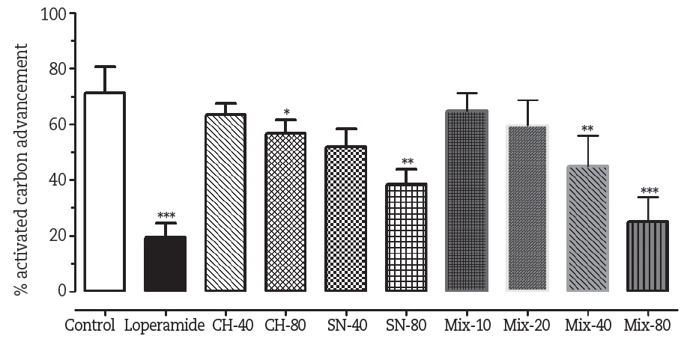
Resultados
Efecto de la infusión de mezcla de manzanilla y de anís estrella sobre la motilidad intestinal de los ratones. Se formaron diez grupos (n=10 por grupo): control, loperamida (5 mg / kg), CH (40 y 80 mg/kg), AS (40 y 80 mg/kg), Mix-10, Mix-20, Mix-40 y Mix-80. Se administró carbón y se analizó posteriormente el porcentaje de avance de carbón activado. Los datos trazados son la media±SEM.(ANOVA de una vía, post-prueba de Dunnett, * p <0.05, ** p <0.01, *** p <0.001).

Slide 8
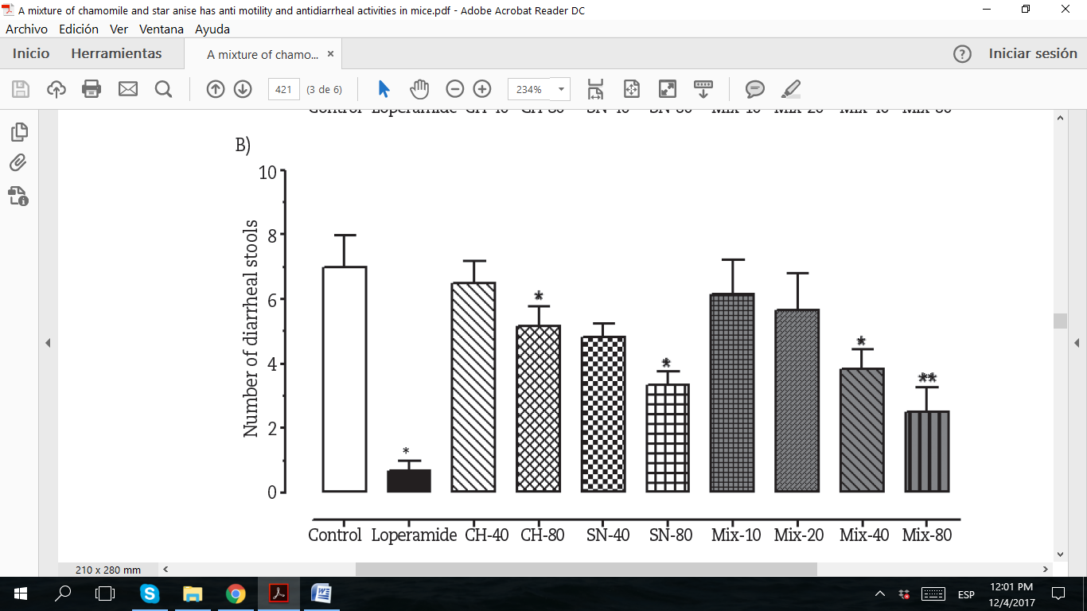
Resultados
Efecto de la infusión de manzanilla y mezcla de anís estrella en la diarrea inducida con aceite de ricino en ratones. Los animales fueron dividido en 10 grupos (n = 10 por grupo): control, loperamida (5 mg / kg), CH (40 y 80 mg / kg), AS (40 y 80 mg / kg) Mix-10, Mix-20, Mix-40 y Mix-80. Una vez que se administró el aceite de recino, el momento del inicio de la diarrea (A) y el número de deposiciones diarreicas (B) fueron trazados Los datos trazados son la media ± SEM. (ANOVA de una vía, post-prueba de Dunnett, * p <0.05, ** p <0.01, *** p <0.001).

Slide 9
Conclusion
Este efecto protector es probablemente debido a los componentes de las dos infusiones, que contienen flavonoides y glucósidos, entre otros anetholes inflamatorios, y juntos reducen el efecto nocivo del ácido ricinoleico en la mucosa, y por lo tanto la diarrea no ocurre en una extensión tan aguda.
Estos resultados muestran que la mezcla de manzanilla y anís estrella (Mix-40 y Mix-80) ejerce un efecto anti-motilidad y disminuye la diarrea inducida en ratones.
Los resultados sugieren que el uso de esta combinación de infusiones de hierbas para tratar y aliviar los problemas gastrointestinales es eficiente.

